Slide 1
基于 机器学习 的驾驶员安全行为检测
汇报人: 林钰翔

Slide 2
项目背景
汽车保险业务贵！
当你买了一架新车以后，最让人难过的瞬间就是：
你明明知道自己是一个好司机，但是你也不得不购买一份保险。Porto Segruo 公司是巴西最大的汽车和房屋保险公司之一，它认为汽车保险公司的索赔预测不准确增加了好司机的保险成本，同时也降低了坏司机的成本。
数据集下载地址：https://www.kaggle.com/competitions/porto-seguro-safe-driver-prediction

Slide 3
项目意义
建立一个模型，预测驾驶员在明年提出汽车保险索赔的可能性
准确的预测可以使他们能够进一步调整价格，有望使更多的司机更加便宜的购买到汽车保险
数据集下载地址：https://www.kaggle.com/competitions/porto-seguro-safe-driver-prediction

Slide 4
探索性数据分析 EDA
1
主要使用工具：Python pandas jupyter-lab
Notes:
拿到数据集的第一步我首先进行探索性数据分析，看看我能够从数据集中获得什么信息

Slide 5
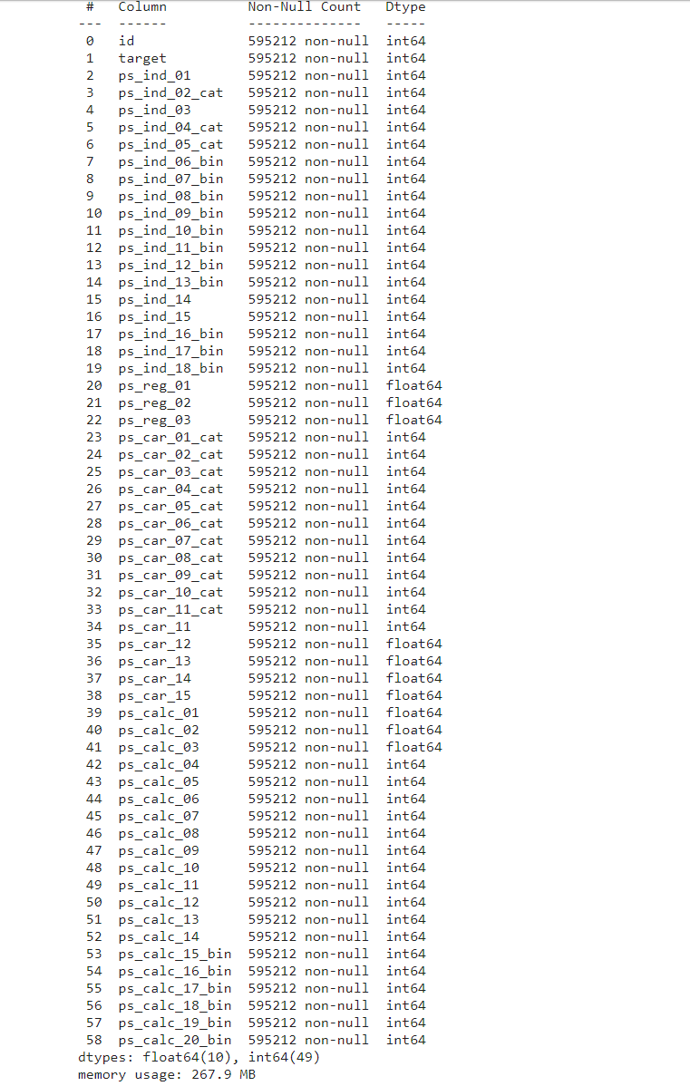
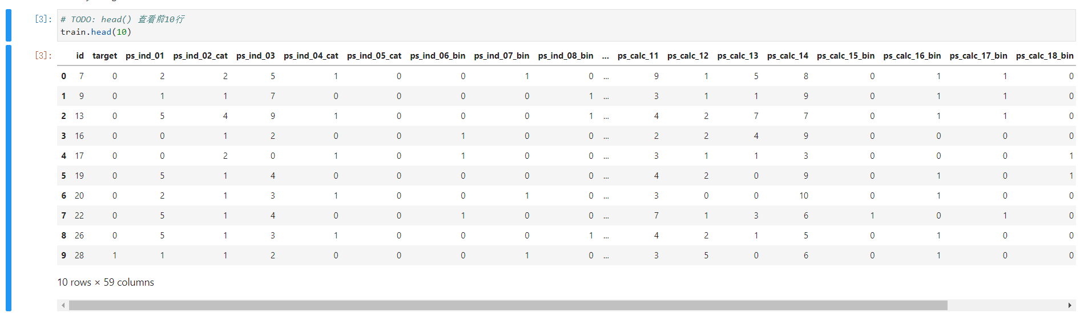
查看数据各项意义
项目所给的特征没有标明明确的含义（可能出于对客户的保护），但是给出了对应的变量类型，属于类似分组的特征被标记为类似的名字（ind、reg、car、carc）特征后缀如果有bin则是二分类特征，cat则是分类特征，缺失值用-1表示
数据集下载地址：https://www.kaggle.com/competitions/porto-seguro-safe-driver-prediction

Slide 6
元数据 MetaData
2
主要使用工具：Python pandas

Slide 7
什么是 元数据
什么是元数据？
元数据的用途
构建元数据
基于元数据分析

Slide 8
什么是元数据
元数据（metadata），也叫做中介数据，或者叫数据的数据（data about data）。在本项目中，数据的维度很高、特征很多，为了方便进一步的分析，必须对数据进行结构化的梳理，元数据就是一种很好的方式。
数据集下载地址：https://www.kaggle.com/competitions/porto-seguro-safe-driver-prediction

Slide 9
元数据的用途
元数据主要用来描述数据的属性（property），关于数据的组织、结构梳理，以及为以后的数据分析、数据可视化、数据建模都有很重要的意义
数据集下载地址：https://www.kaggle.com/competitions/porto-seguro-safe-driver-prediction

Slide 10
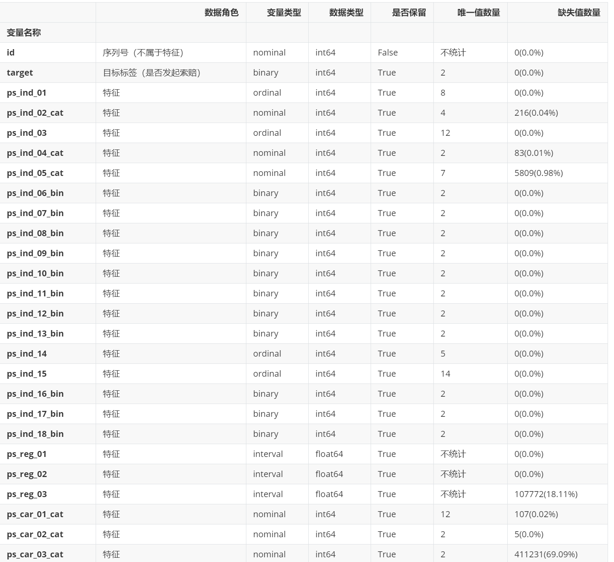
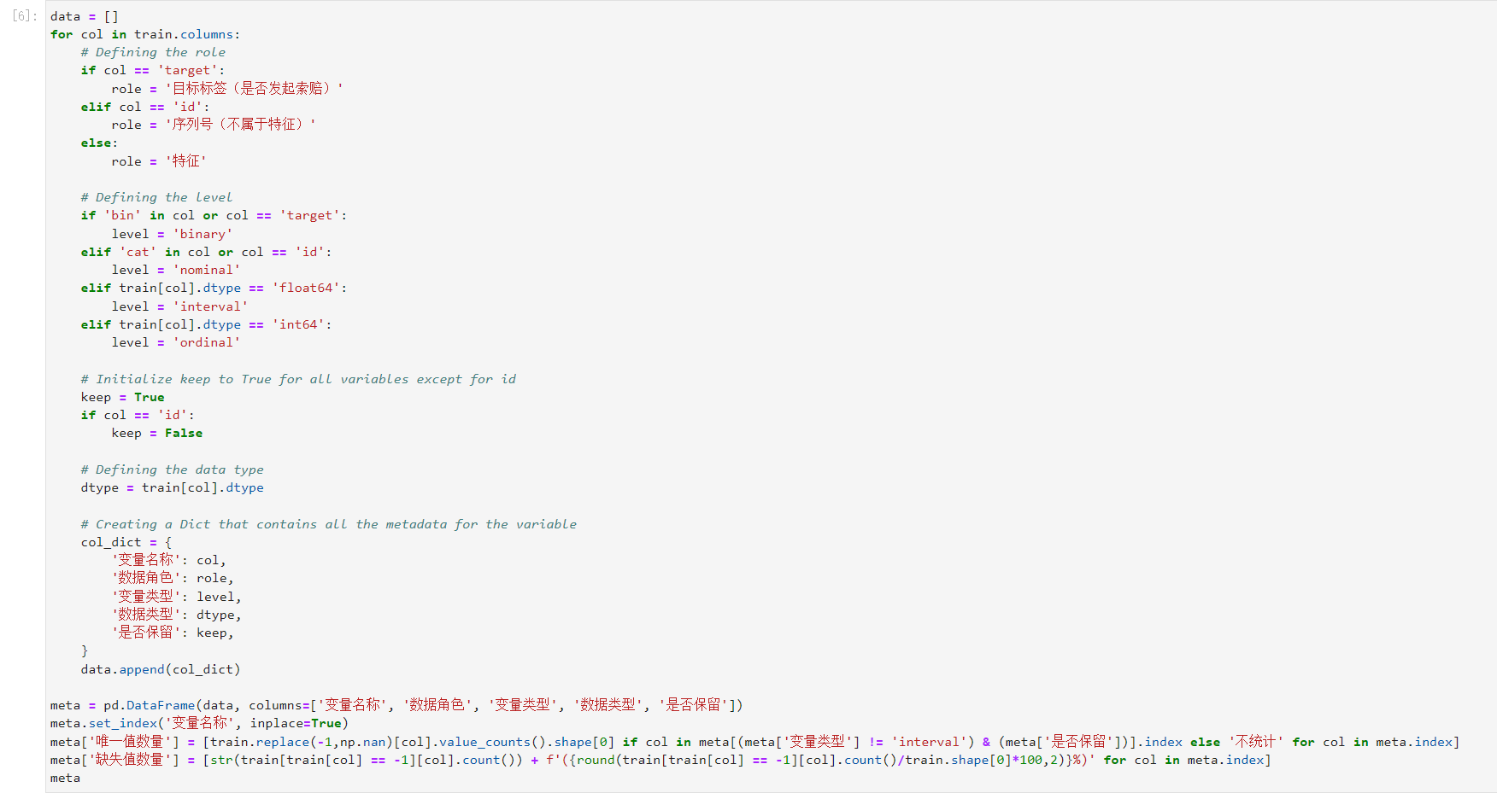
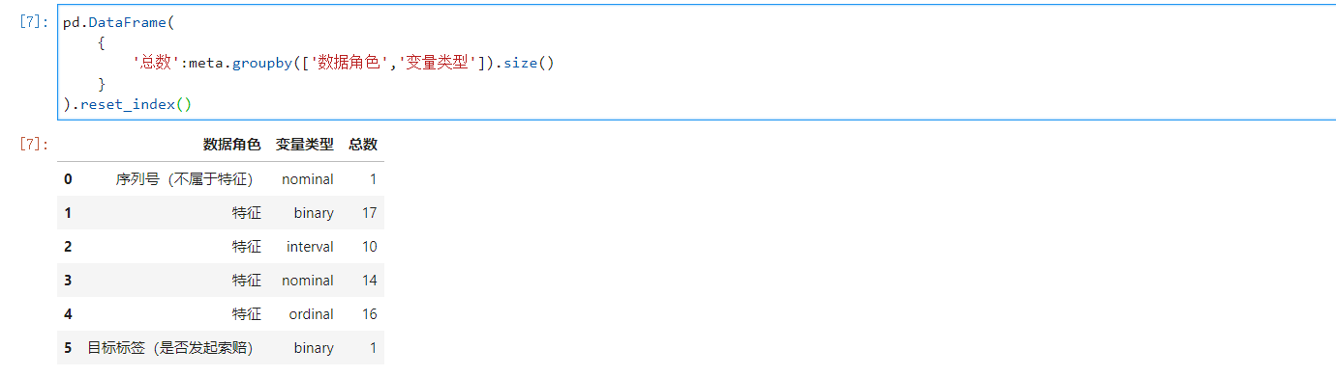
构建元数据
竞赛发布者对原始数据进行了脱敏操作，只在特征的名字中留下以下信息供参考：
1. 列名里有bin 的或者这一列是target，我们归类为binary
2. 列名里有cat 的或者这一列是id，归类为nominal
3. 数据类型为float 的是interval
4. 数据类型是int 的是ordinal
数据集下载地址：https://www.kaggle.com/competitions/porto-seguro-safe-driver-prediction

Slide 11
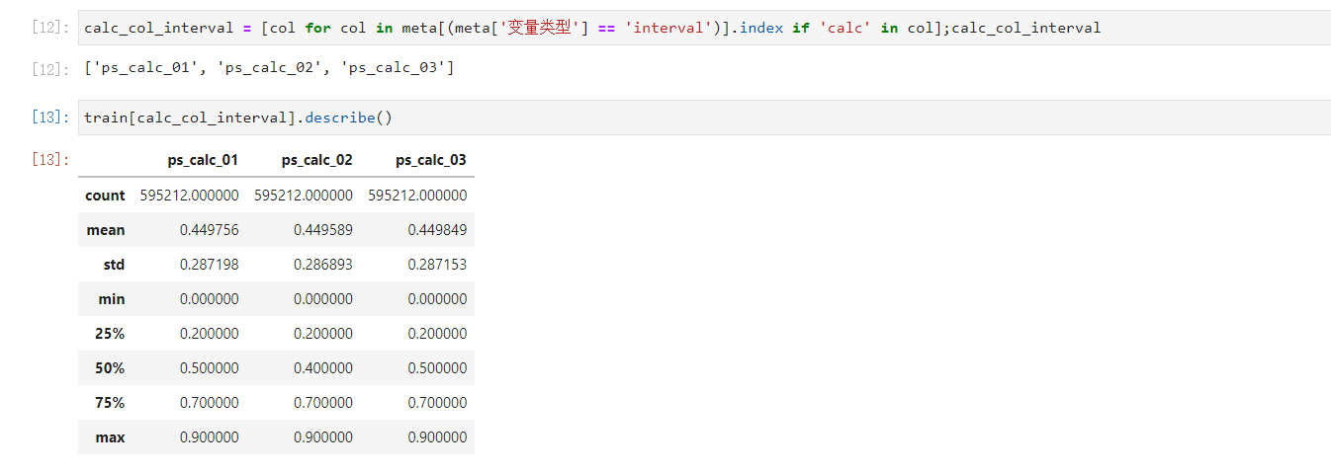
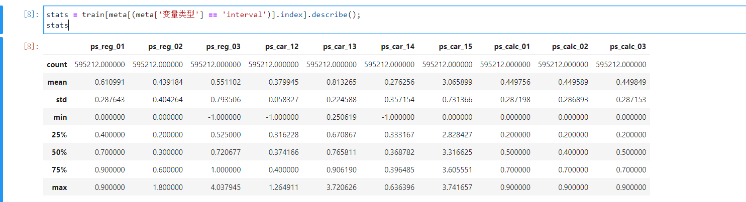
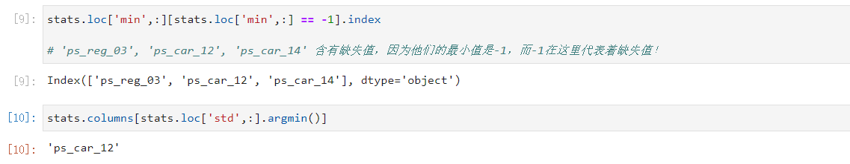
基于元数据分析
对于连续型变量做统计分析，例如找到其中存在缺失值的特征、找到它们里面标准差/方差最小的特征。
数据集下载地址：https://www.kaggle.com/competitions/porto-seguro-safe-driver-prediction

Slide 12
不平衡类学习
3
主要使用工具：Python pandas numpy sklearn

Slide 13
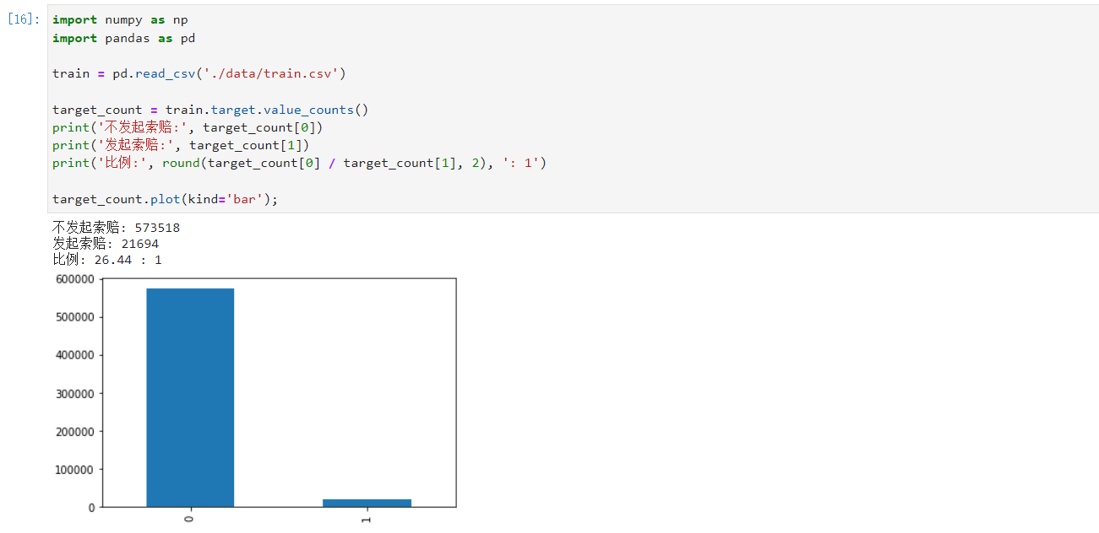
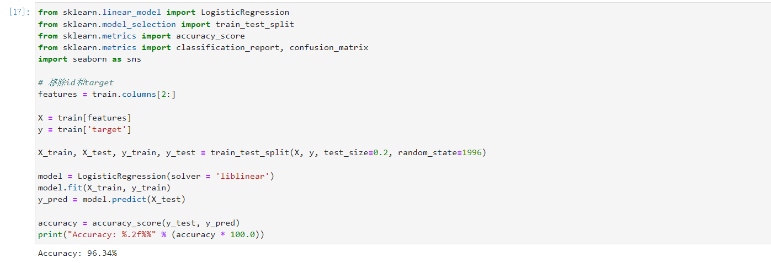
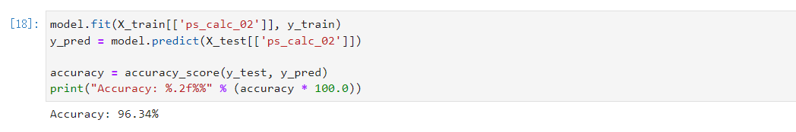
不平衡样本学习
对未经过处理的数据集利用逻辑回归模型预测
这时候准确率达到了96.34%
在样本中发现，有危险行为的驾驶员数量要远远高于无危险驾驶行为的驾驶员，这也和常识相符，但是重要的是我们想要研究的是危险的驾驶员他为什么危险，而不是正常的驾驶员为什么正常，因此有危险行为的驾驶员才是我们应该关注的重点。
但是当随便选择一个样本喂进模型以后
发现准确率还是一样的，有可能模型直接
将所有的预测都预测为了安全驾驶
数据集下载地址：https://www.kaggle.com/competitions/porto-seguro-safe-driver-prediction

Slide 14
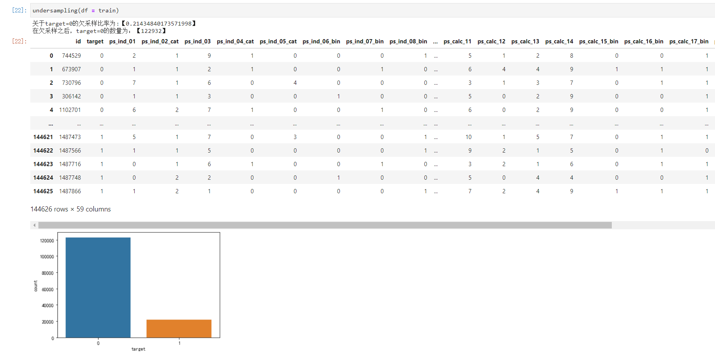
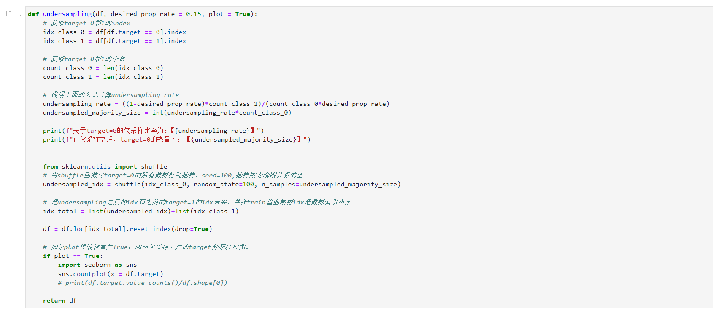
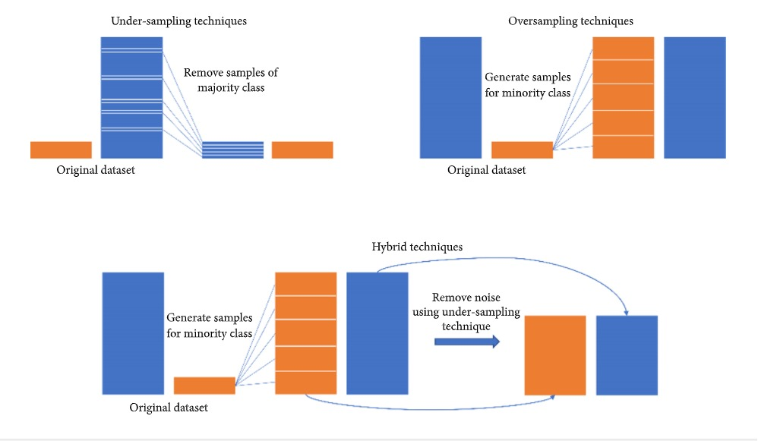
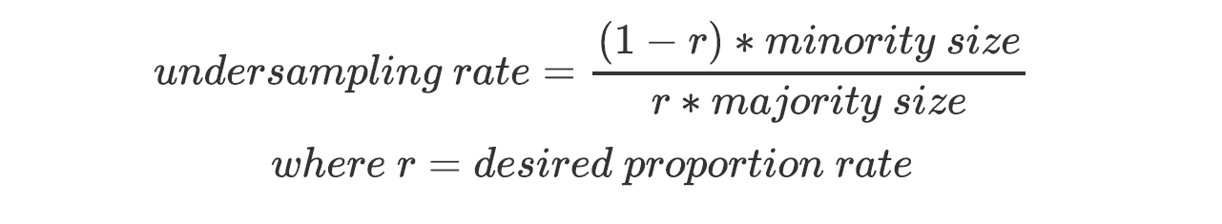
不平衡数据处理
下采样完毕以后的结果
上采样的代码实现
将样本多的那一类数据进行下采样使两个样本均衡
将样本少的一类进行上采样使两个样本均衡
数据集下载地址：https://www.kaggle.com/competitions/porto-seguro-safe-driver-prediction

Slide 15
缺失值填补
4
主要使用工具：Python pandas sklearn matplotlib

Slide 16
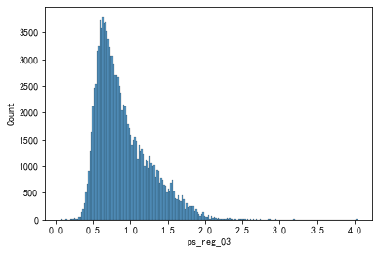
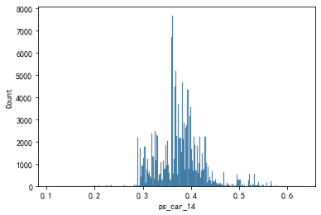
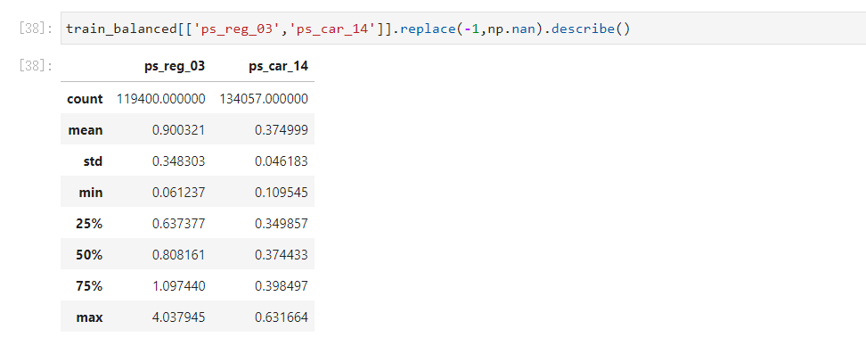
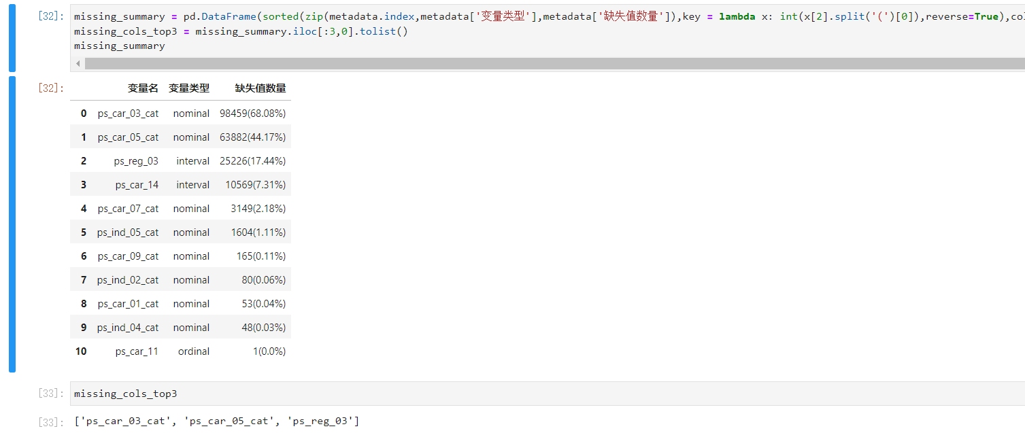
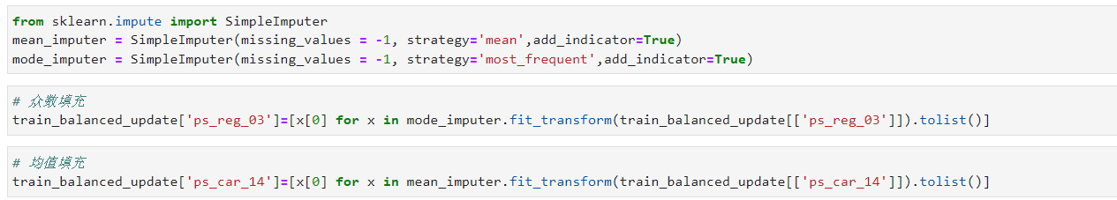
缺失值填补
由中心极限定理：当进行次数足够多时，随机变量X会接近正态分布
而左边特征的分布也与正态分布十分类似，因此对于缺失的值可以
直接使用众数来进行填补
而右边的没有那么明显，因此采用平均值来填补
第三第四名的特征是interval连续型的，首先利用
直方图观察它们的分布
利用上一步中构建的元数据来进行缺失值分析
对于排名前二的特征可以发现，它们的缺失值
数量都达到了接近百分之五十的缺失，对此我
采用直接删除这个特征的方式进行处理
数据集下载地址：https://www.kaggle.com/competitions/porto-seguro-safe-driver-prediction

Slide 17
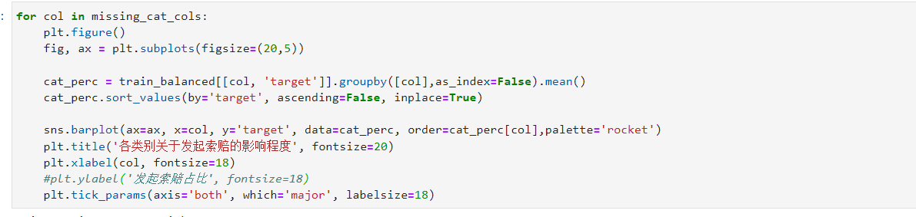
分类型特征的缺失值填补
有没有可能缺失值是一个非常特别的类：例如这是指司机的家庭情况等等比较敏感的类，因此有些司机不愿意对公司提供这些资料，但是一般情况下，如果是一家人一同出门旅行，那么这时候司机应该会更加注重驾驶安全才对，因此我首先判断缺失值类和有危险驾驶的情况相关性有多大
数据集下载地址：https://www.kaggle.com/competitions/porto-seguro-safe-driver-prediction

Slide 18
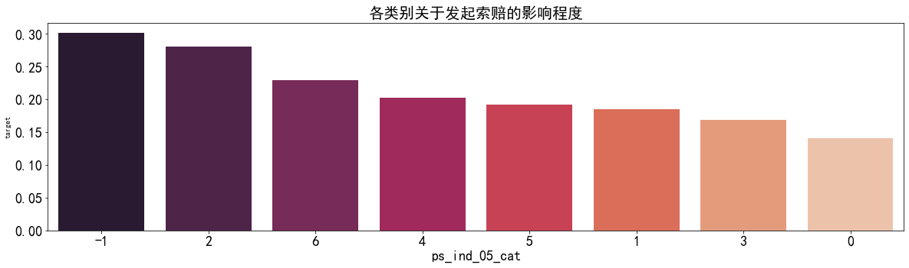
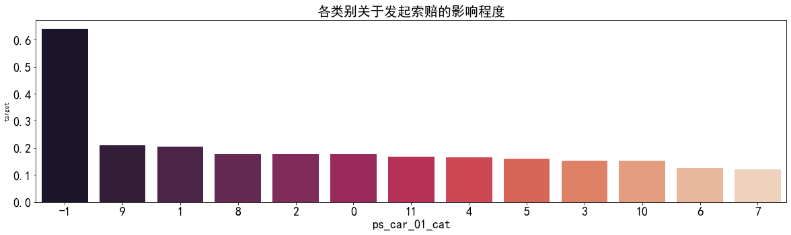
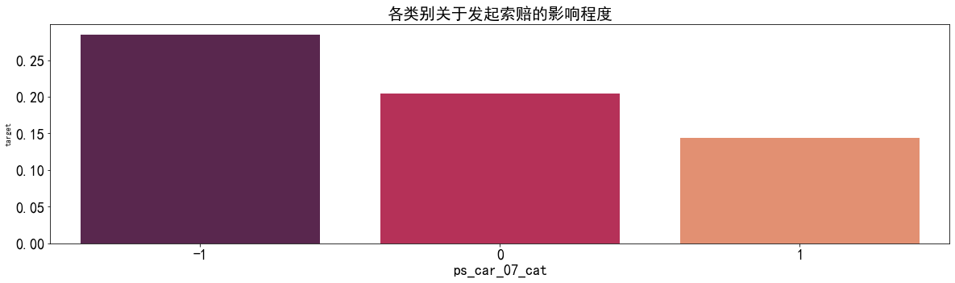
各类别发起索赔的影响程度
对于这些含缺失值的变量，他们的缺失值对应target=1的占比反而是最高的，最高的一个甚至超过百分之六十，因此对于这些变量，不能简单的用众数来填充，选择把缺失值作为一个特别的类来处理。
数据集下载地址：https://www.kaggle.com/competitions/porto-seguro-safe-driver-prediction

Slide 19
特征工程
5
主要使用工具：Python pandas numpy sklearn

Slide 20
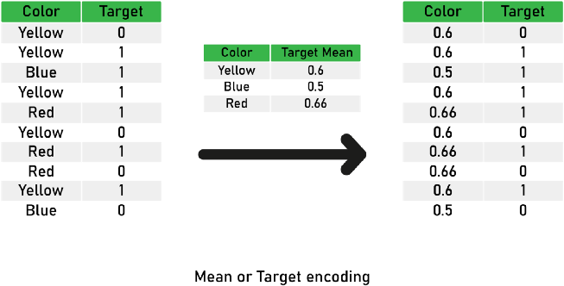
常用的特征编码
One-hot encoding
Label encoding
Target encoding

Slide 21
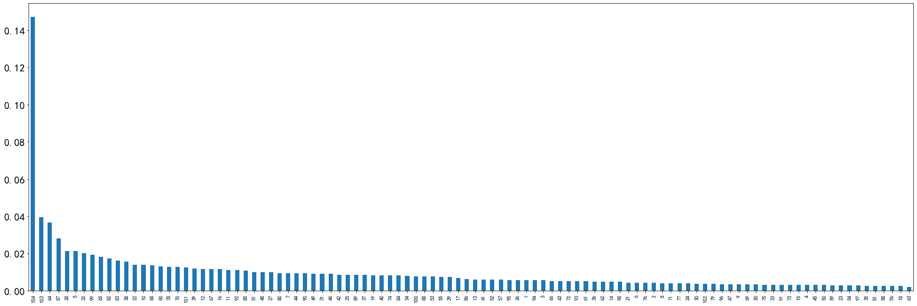
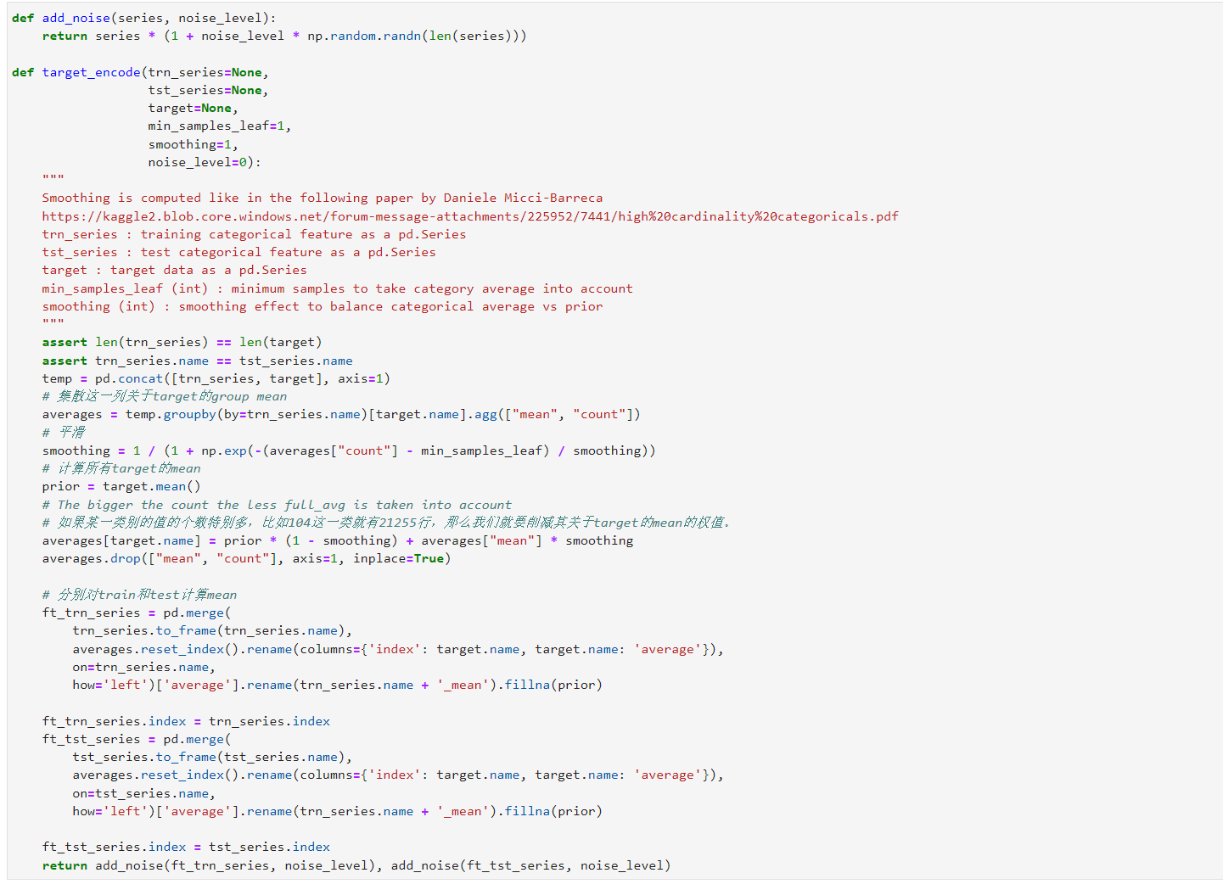
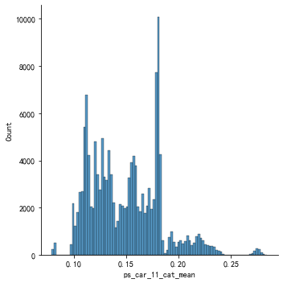
Target encoding代码实现
编码前，含有的类别数量非常多
编码后，明显的维数降低了
实现方法，先将每一类聚合起来，然后计算每一组的平均值，最后进行替换，这样一来好处是能够在不增加维度的情况下建立特征和target之间的关系，缺点是由于target信息泄露到了特征里面，所以有可能会产生数据泄露，甚至产生过拟合，另一方面，如果两个类关于target的平均值类似，有可能会出现数据丢失

Slide 22
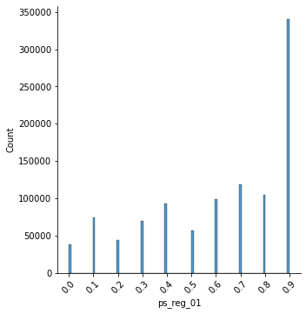
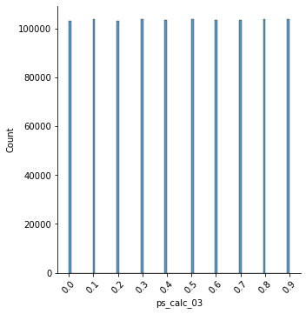
分箱算法编码
连续型特征中发现有几个特征虽然是连续型的，但是却聚集在某些区间内

Slide 23
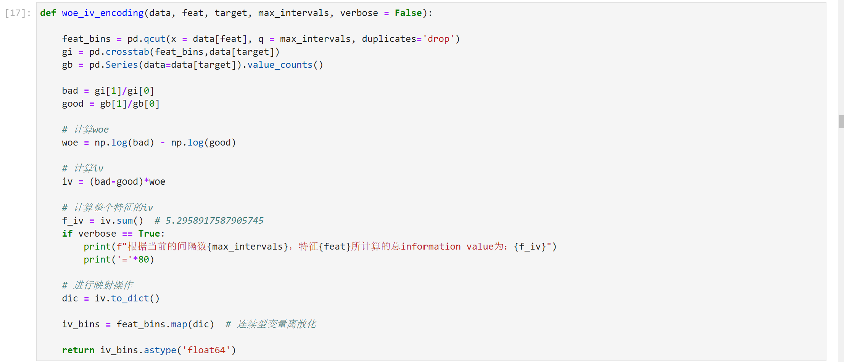
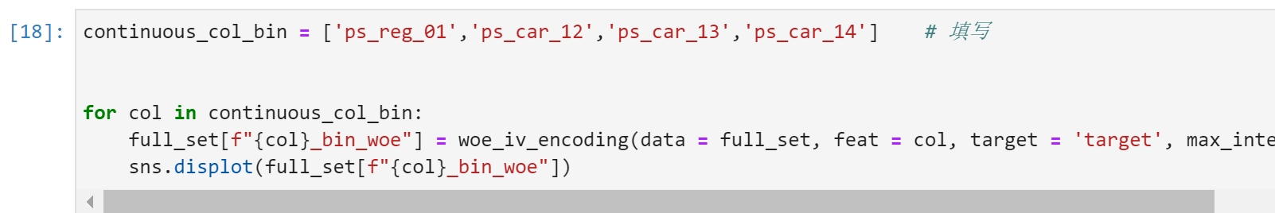
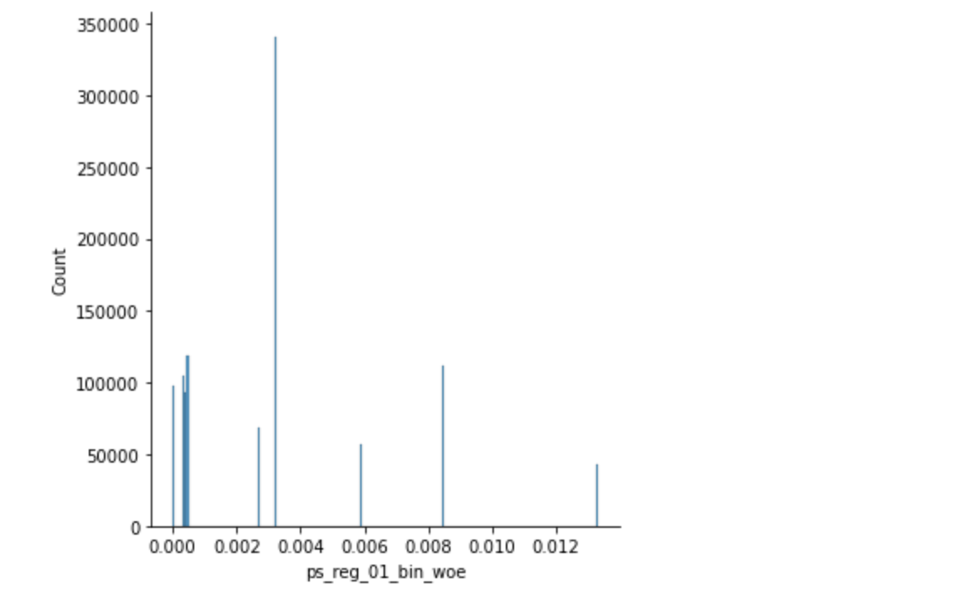
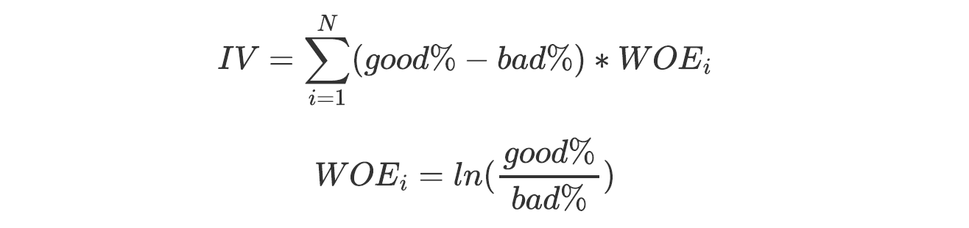
分箱算法编码
这些出现许多尖峰，尝试使用分箱算法来使这些特征离散化，优点是：可以强化特征的关键信息，因为他们都集中在某一个小区间内，同时这种算法也可以避免丢失离群值，因为在这里的数据没有办法知道离群值不是异常值，所以都做保留。
IV指示特征上的信息量以及特征对预测函数的贡献
WOE指这个箱中优质司机与劣质司机的比率
分箱完毕之后特征情况如下

Slide 24
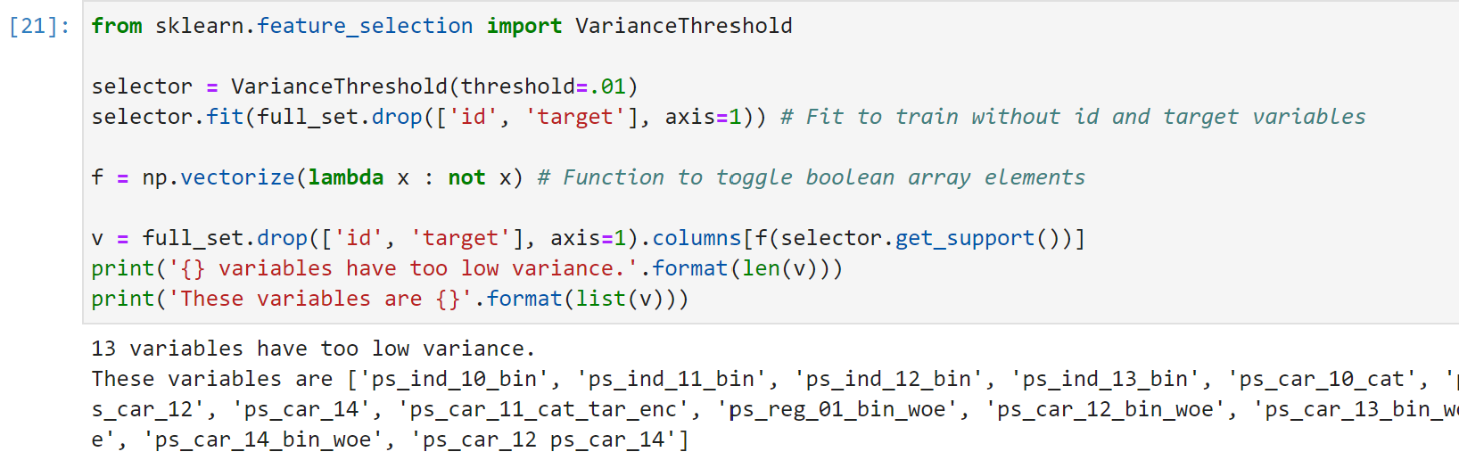
剔除信息量特别小的变量
分别计算各特征它们各自的方差值，如果方差值特别小的话意味着这一个特征对于样本的区分度不大，可以考虑把他从训练集中剔除

Slide 25
相关性和交互性的区别
相关性：指两个特征是相互依赖的，增加或减少另外一个的适合，另一个也会发生线性的变化
交互性：两个不相关的特征，比如房子的位置和房子的层数（例如房子在深圳、房子有三层），二者并不相关，但是如果组合起来，就可以得到1+1>2的效果
但是因为在本数据集中，并没有给出很多的关于特征的实际意义的信息，所以我没有采用特征交互，而是单纯的将强相关性的特征进行了筛选

Slide 26
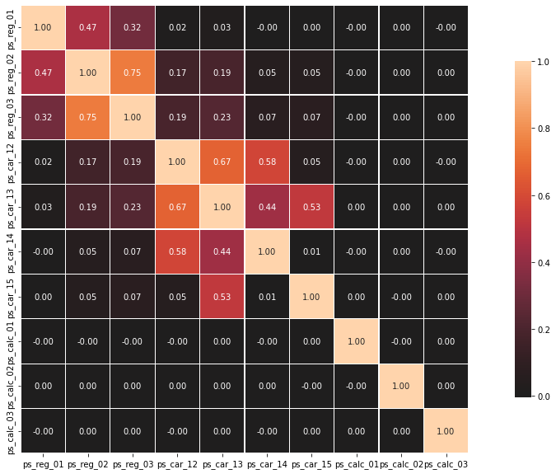
构建热力图查看相关性
对于具有强相关性的变量，我们不能把他们都带入模型中：
对于线性模型，这会出现多重共线性的问题，导致解的波动、方差较大，不稳定
对于树形模型，树形模型是基于各特征的信息增益来进行分割，适合处理不同特征之间的交互性，然而高相关性会掩盖其中的交互性

Slide 27
数学建模
6
主要使用工具：Python seaborn numpy sklearn matplotlib pandas xgboost

Slide 28
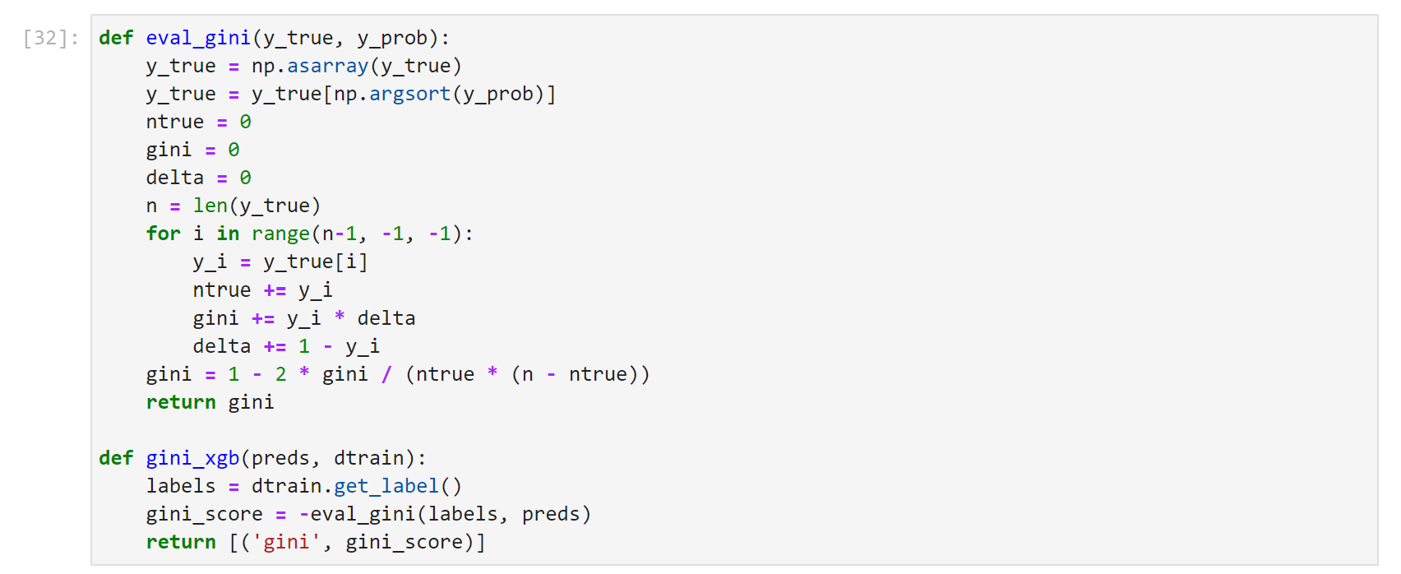
评价指标
采用基尼系数来进行评估

Slide 29
评价指标
与经济学上的基尼系数类似，Gini系数越大，表明模型对正、负例样本的评估差异性越大，模型的区分能力越强。
当Gini系数小于0.2时，我们通常认为模型的区分能力较差。
当Gini系数在0.2-0.4时，模型具有了一定的区分能力。
当Gini系数在0.4-0.6时，表明具有较强的区分度，模型区分能力良好。
当Gini系数大于0.6时，表明具有很强的区分度，模型区分能力优秀。

Slide 30
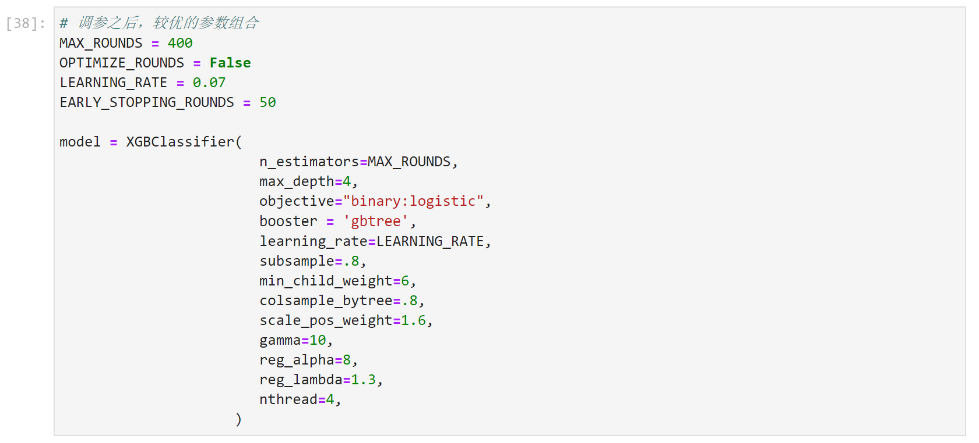
模型训练
因为是表格型的数据，所以我采用的xgboost树型模型来进行建模，其中有许多的超参数，我是使用网格搜索的方法来找最优解，找最优解的方法还有遗传算法和模拟退火算法等等，但是网格搜索最为简单粗暴。

Slide 31
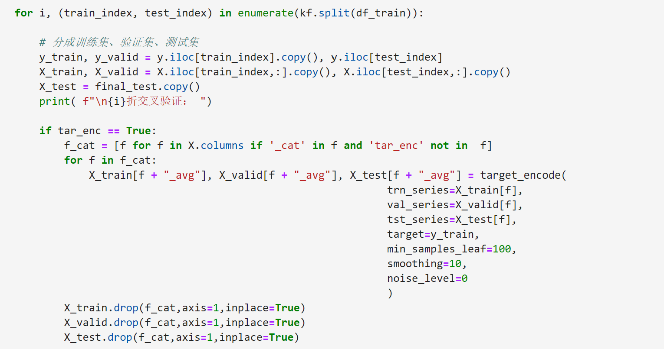
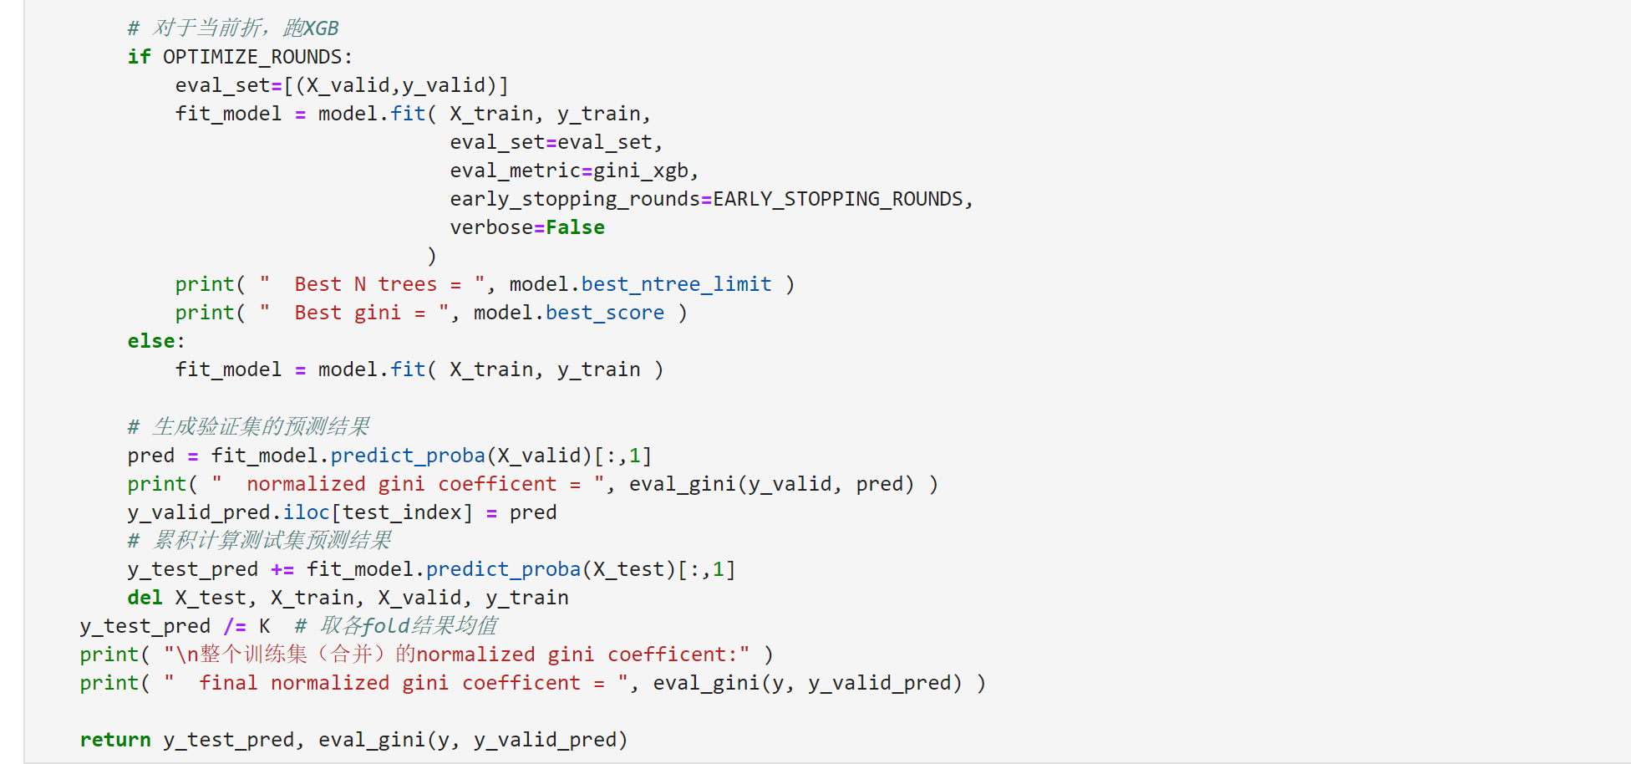
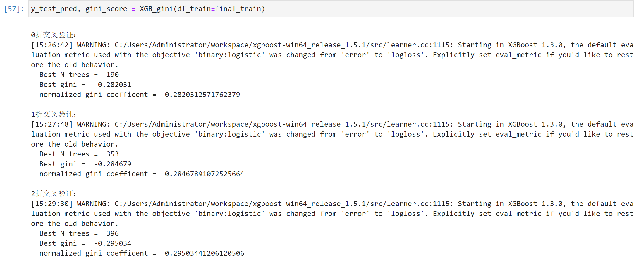
交叉验证

Slide 32
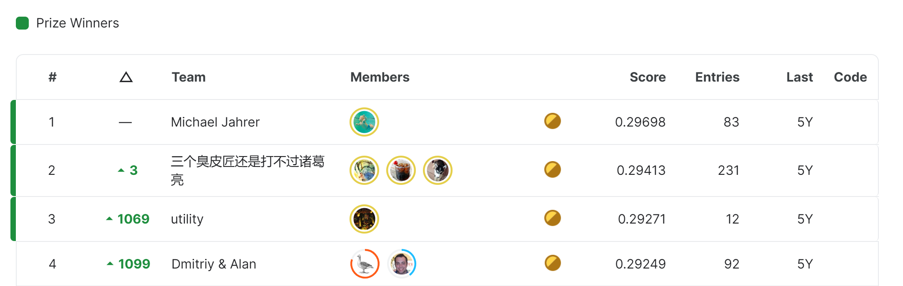
对比Kaggle排行榜
交叉验证之后基尼系数得分大约在0.28~0.29左右

Slide 33
Thanks!
You can find me at
linyux1104@gmail.com

